Slide 1
Развитие эмоционального интеллекта у взрослых и детей. Внутренние ресурсы человека.

Slide 2
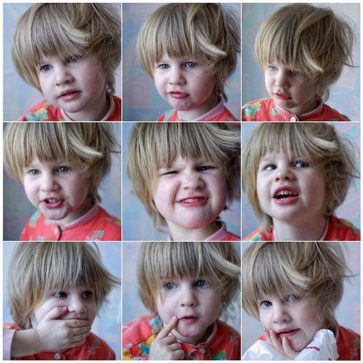
Базовые эмоции (Яак Панксепп)
1. Поиск
2. Страх
3. Ярость
4. Паника/горе
5. Забота
6. Игра
7. Вожделение

Slide 3
Блокировка чувств
это защитный механизм психики
Причины: -заболевание;
-психологическая травма;
-программа поведения.
Результат – апатия, депрессивное состояние, упадок сил.

Slide 4
Запрет на эмоции, выражаемые детьми
Защитная реакция взрослых
Причина: травмирующая ситуация взрослого
Результат: неврозы, панические атаки

Slide 5
Программы, блокирующие эмоции
Хватит реветь
Чего разорался
Расплакался, маленький что ли.
Замолчи
Он еще будет характер свой показывать
Обиделся он
Мужчины не плачут
Ты что, не рад бабушке?
Бабушку и т.д. надо любить

Slide 6
Пример взаимодействия взрослого человека с ребенком (от ожидания восторга до горя) Пример закрытого интереса подростка РЯДОМ С РЕБЕНКОМ ДОЛЖЕН БЫТЬ ЭМОЦИОНАЛЬНО СТАБИЛЬНЫЙ ВЗРОСЛЫЙ

Slide 7
Профилактика
Изучаем свои эмоции, проживаем их
Проговариваем эмоции детей (меня понимают)
Обращаемся к специалисту
Тест Холла «Эмоциональный интеллект»

Slide 8
Тест Холла «Эмоциональный интеллект» сайт PsyTests.org

Slide 9
Эмоциональный интеллект Н. Холла
Эмоциональная осведомленность - это осознание и понимание своих эмоций, а для этого постоянное пополнение собственного словаря эмоций. Люди с высокой эмоциональной осведомленностью в большей мере, чем у другие осведомлены о своем внутреннем состоянии.
Управление своими эмоциями - это эмоциональная отходчивость, эмоциональная гибкость и т.д., другими словами, произвольное управление своими эмоциями
Самомотивация - управление своим поведением, за счет управления эмоциями.
Эмпатия - это понимание эмоций других людей, умение сопереживать текущему эмоциональному состоянию другого человека, а также готовность оказать поддержку. Это умение понять состояние человека по мимике, жестам, оттенкам речи, позе.
Распознавание эмоций других людей - умение воздействовать на эмоциональное состояние других людей

Slide 10
СТРЕСС
Понятие ввел канадский психолог Ганс Селье в 1936г.
Стресс - (от английского – stress – давление, напряжение, нажим) обозначает напряжение, давление, прикладываемое к системе.
ВИДЫ СТРЕССА
Эустресс - конструктивный, мобилизующий стресс;
Дистресс - деструктивный (разрушающий), хронический стресс, приводящий к заболеваниям.

Slide 11

Этапы эмоционального реагирования на стресс
Шок
Отрицание
Агрессия
Депрессия
Принятие

Slide 12
Проживание горя
Горе – это естественный процесс, и человек в большинстве случаев переживает его без профессиональной помощи
Психологический смысл горя состоит в выражении любви, которую человек понесший утрату, чувствует к умершему или потерянному близкому человеку.

Slide 13
Типы горя
Потеря идентичности (роли и чувства принадлежности)
Потеря благополучия (физического, психологического)
Потеря автономности (возможности управлять своей жизнью и деятельностью)
Потеря мечты и ожиданий

Slide 14
Стадии проживания горя по Элизабет Кюблер- Росс (2000)
1 Стадия отрицания. Первоначально реальность происшедшего отрицается. «Ничего такого неслучилось», «Все хорошо».
2 Стадия - гнева и обиды. На этой стадии от душевной боли защищаются озлобленностью по отношению к утрате.
3 Стадия торга и вины.
4 Стадия депрессии. Угнетенное настроение наступает, когда отрицание, агрессивность и переговоры не приносят никаких результатов.
5 Стадия принятия.

Slide 15
Практика
1. Страна эмоций
2. Словарь эмоций

Slide 16
Ресурсное состояние

Slide 17

Ресурсное состояние зависит от двух основных показателей:
Физическое здоровье. Человек в ресурсе — выспавшийся, отдохнувший и бодрый.
Психологическое здоровье. С точки зрения психологии ресурс — это состояние уверенности в себе, оптимизма, мотивированности. Человек при этом наполнен жизненной силой и энергией.

